Slide 1
Virksomhedsrettet indsats på tværs
Hedensted 21. september 2017

Slide 2
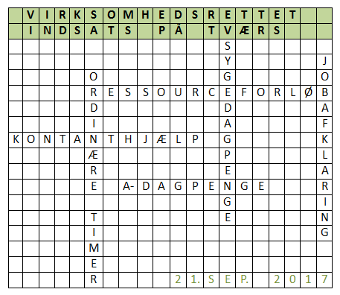
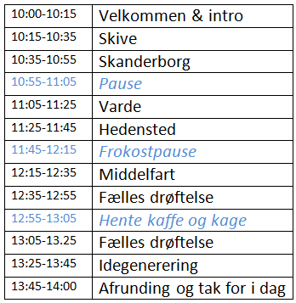
Dagens program

Slide 3
Præsentationsrunde
Hver runde tager 20 min.
10 min. oplæg
10 til spørgsmål
Under præsentationen noterer i jeres overvejelser i refleksionsarket

Slide 4
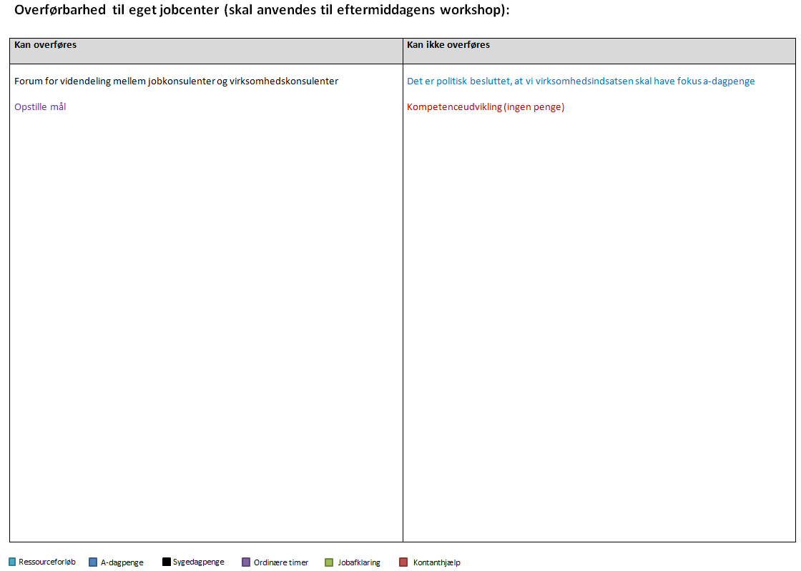

Slide 5
Præsentationsrunde
Skive (Ressourceforløb)
Skanderborg
Varde
Hedensted
Lyngby-Taarbæk
Middelfart

Slide 6
Virksomhedsrettet indsats i ressourceforløb Skive Kommune
Workshop 21. september 2017

Slide 7
Baggrund
Status (juni 2017):
Nr. 11 i landet til virksomhedsrettet indsats i ressourceforløb
Baggrund for placeringen?
Generelt godt samarbejde med virksomhederne og fokus på aktivering i virksomheder – historisk og aktuelt
Markante tidligere elementer/milepæle
Virksomhedscenter generation 1 og generation 2
Taskforce for langtidsledige dagpengemodtagere, opsøgende virksomhedskontakt m.m. (2010)
Fokus på ordinær formidling
Samme virksomhedsrettede tilgang overført til ressourceforløb
Mange i ressourceforløb – måske en bedre fungerende målgruppe end i nogle andre kommuner – og de kommer alle fra kontant-/uddannelseshjælp

Slide 8
Effekter – er vi lykkedes?
Mange kommer i fleksjob
Få kommer i ustøttet arbejde/får ordinære løntimer

Slide 9
Processen – hvad har vi gjort
Overordnet
De gode tal er en afspejling af vores generelle fokus på virksomhedsrettet indsats for alle målgrupper
Jobkonsulenter leverer tæt opfølgning
STAR-projekt til styrkelse af virksomhedsrettet indsats i ressourceforløb
Skive planlagde at være med –> det satte fokus på indsatsen:
Ansættelse af to jobkonsulenter
De der var på venteliste til jobkonsulenter blev opprioriteret
De der ”hang” hos sagsbehandler blev henvist til jobkonsulent
(Senere: Nej tak til projektmidler – kunne ikke leve op til måltallene, fordi vi faldt i antal på ressourceforløb + jobkonsulenter rejste)
Sammensætning af rehabiliteringsteam – klart jobfokus

Slide 10
Læringspunkter - eksempler
Samme fokus i indsatsen som for andre målgrupper – herunder fokus på ordinær beskæftigelse
Jobkonsulent altid med til møder i rehabiliteringsteam
Sammenhæng / samarbejde mellem ordinær formidling og jobkonsulenter for mere udsatte grupper – (en lang proces). Vi arbejder bl.a. med
Generel viden om arbejdsmarkedet til jobkonsulenter
”Tavlemøder” – hvad sker på det lokale arbejdsmarked
Bedre cv’er
Mere jobrettet fokus hos sagsbehandlere

Slide 11
Overførsel til andre ydelsesområder i eget jobcenter
Kan den succesfulde indsats overføres til andre ydelsesområder?
I Skives tilfælde er perspektivet nok omvendt:
Det generelle fokus på virksomhedsrettet indsats for alle målgrupper er overført til indsatsen for borgere i ressourceforløb.
Nødvendige tilpasninger og særlige forhold for at gøre overførsel mulig?
Politisk og ledelsesmæssig opbakning
Jobkonsulentressourcer
Jobkonsulent og sagsbehandler er to forskellige profiler – vi har dygtige og dedikerede jobkonsulenter med den rigtige profil til netop det

Slide 12
Overførsel til andre jobcentre
To afgørende forhold
Politisk og ledelsesmæssigt fokus
Den generelle tilgang

Slide 13
Præsentationsrunde
Skive
Skanderborg (A-dagpenge)
Varde
Hedensted
Lyngby-Taarbæk
Middelfart

Slide 14
Virksomhedsrettet indsats i Skanderborg Kommune, Udvidet Erhvervsservice
Workshop den 21. september 2017
v. Anja Nørby Sørensen

Slide 15
Baggrund
Politisk fokus
Lokalt forankret i Udvidet Erhvervsservice med fokus på formidling via et stærkt virksomhedsnetværk
Virksomhedskonsulenter med stort V

Slide 16
Tegn på successer
En kontinuerligt stor pulje af jobåbninger, som ledige kan matches ind i – en synliggørelse af alle typer af jobåbninger
En klar bevidsthed hos virksomhederne om, at de kun behøver at henvende sig ét sted – ét tlf.nr. og én mailadresse enindgang@skanderborg.dk
Lav ledighed og stor efterspørgsel på arbejdskraft (heraf følgeudfordringer med at kunne skaffe kvalificeret arbejdskraft)
Iværksættelse af jobrettede tiltag og projekter med fokus på arbejdsmarkedets efterspørgsel og virksomhedernes behov

Slide 17
Processen
Stort ledelsesmæssigt fokus i form af ekstra økonomi og medarbejdere
En kulturforandring til(bage) til at arbejde med formidling af arbejdskraft og rekruttering
Koncept: Én indgang, opsøgende enhed og struktur på det opsøgende arbejde, massiv markedsføring, hastighed i behandling af henvendelser (max. 24 timer) samt nye samarbejdsrelationer
Formål: Det skal være så enkelt og smidigt som overhovedet muligt at have med os at gøre
Enkel papirgang
Screening af ansøgere så virksomhederne sparer tid på at gennemgå cv’er
Hjælp til annoncering, hvis ikke vi selv kan finde den rette medarbejder
Kontakt til andre kommuner i jagten på den rette kandidat

Slide 18
Læringspunkter
Ledelsesmæssig prioritering ift. ressourcer i etableringen af et stærkt virksomhedsnetværk og et professionelt korps til at servicere virksomhederne.
Professionel dialog med virksomheder fordrer de rette profiler, et internt højt informationsniveau og ditto videndeling. Opgør med silotænkning.
Kerneopgaven er dynamisk, så den følger arbejdsmarkedets behov, f.eks. rekruttering, opkvalificering og fastholdelse af medarbejdere.

Slide 19
Overførsel til andre ydelsesområder
Fordele ved at udbrede konceptet målrettet det enkelte ydelsesområde (stordriftsfordele)
Ulempen er til gengæld, at metodikkerne ift. målgrupperne er forskellige. Denne tilgang – i sin ”rene” form – egner sig primært til de mere ukomplicerede målgrupper
Ulempen ligger i, at der er stor forskel på succesfuld servicering af virksomheder:
Udvidet Erhvervsservice: ud → ind OG ind → ud
Øvrige ydelsesområder: ind → ud
Dog har vi fundet et nicheområde, som dækker flere ydelsesområder – JOB3

Slide 20
Job3 3 spor & 3 aktører
Vi arbejder på at forsyne virksomheder med kvalificeret arbejdskraft

Slide 21
Baggrund for Job3
Politisk beslutning
Job3
Fastholdelse af kvalificeret arbejdskraft

Slide 22
Vi hedder Job3, fordi…
3 spor
Genplacering/omplacering
Studerende
Potentielt sygemeldte
3 aktører
Virksomheder
Borgere
Kommunen

Slide 23
Præsentation
Lone Berke
Indsatskonsulent i Udvidet Erhvervsservice
Socialrådgiver
Chefkonsulent
Systemisk coach
Louise Toft Dalsgaard
Virksomhedskonsulent i Udvidet Erhvervsservice
Cand.mag
Folkeskolelærer
Virksomhedskonsulent

Slide 24
Spor 1 – for dig, der overvejer andet job eller er under opsigelse
Målgruppe:
Ønsker et karriereskifte
Overvejer selv at sige op
Har sagt op
Er i risiko for opsigelse eller er opsagt af arbejdsgiver
Vi tilbyder:
Telefonisk rådgivning og vejledning
Sparring og hjælp til udarbejdelse af CV og ansøgning
Kendskab til netværk
Deltagelse i jobklub og/eller rundbordssamtaler

Slide 25
Spor 1 – for dig, der har en medarbejder, der er under opsigelse, og som du ønsker at hjælpe videre
Målgruppe:
Har opsagt en medarbejder
Overvejer at opsige en medarbejder
Vi tilbyder:
Telefonisk rådgivning og vejledning
Virksomhedsbesøg
Rundbordssamtaler
Iværksættelse af kompenserende ordninger

Slide 26
Spor 2 – for dig, der er ved at afslutte en uddannelse
Målgruppe
Studerende bosiddende i Skanderborg Kommune
Alle studerende på uddannelsesinstitutioner i omkringliggende kommuner
Vi tilbyder:
Forlagt karrierecenter
Samarbejde med uddannelsesinstitutionernes karrierecentre
Individuelt tilpassede aktiviteter

Slide 27
Spor 2 – for dig, der efterspørger kvalificeret arbejdskraft
Målgruppe
Virksomheder i Skanderborg Kommune
Vi tilbyder:
Telefonisk rådgivning og vejledning
Virksomhedsbesøg
Deltagelse i karriereforløb på uddannelsesinstitutioner
God kontakt til uddannelsesinstitutioner

Slide 28
Spor 3 – for dig, der har brug for at undgå en sygemelding eller hjælp til at gøre en sygemelding så kort som muligt
Målgruppe:
Ønsker hjælp til at undgå en sygemelding, som skyldes f.eks. nedslidning, arbejdspres eller vanskeligt arbejdsmiljø
Er i risiko for at blive opsagt på grund af sygdom
Vi tilbyder:
Telefonisk rådgivning og vejledning
Rundbordssamtaler
Vejledning og formidling af tilbud
Virksomhedsbesøg af indsatskonsulent
Testværktøjer

Slide 29
Spor 3 – for dig, der har brug for at undgå en medarbejders sygemelding eller hjælp til at forkorte sygemeldingen
Målgruppe:
Ønsker hjælp til at undgå en medarbejders sygemelding, som skyldes f.eks. nedslidning, arbejdspres eller vanskeligt arbejdsmiljø.
Vi tilbyder:
Telefonisk rådgivning og vejledning
Virksomhedsbesøg
Rundbordssamtaler
Iværksættelse af kompenserende ordninger

Slide 30
Præsentationsrunde
Skive
Skanderborg
Varde (Sygedagpenge)
Hedensted
Lyngby-Taarbæk
Middelfart

Slide 31
Virksomhedsrettet indsats på tværs Sygedagpenge i Varde
Workshop 21. september 2017
Sag 16-797
Dok. 142744-17

Slide 33
5 Sigtelinjer – Jobcenter Varde
Sikre at alle ydelsesmodtagere er ledige så kort tid som muligt, og med en varig tilknytning til arbejdsmarkedet
Sikre at indsatsen sker uden unødig ventetid i sagsbehandlingen, såvel internt som eksternt
Sikre at borgeren har så få medarbejdere at forholde sig til som muligt
Sikre at der hele tiden er fokus på det tværfaglige samarbejde samt borgerinddragelse
Sikre at virksomhederne understøttes i at de får den arbejdskraft de har brug for på kort og lang sigt

Slide 34
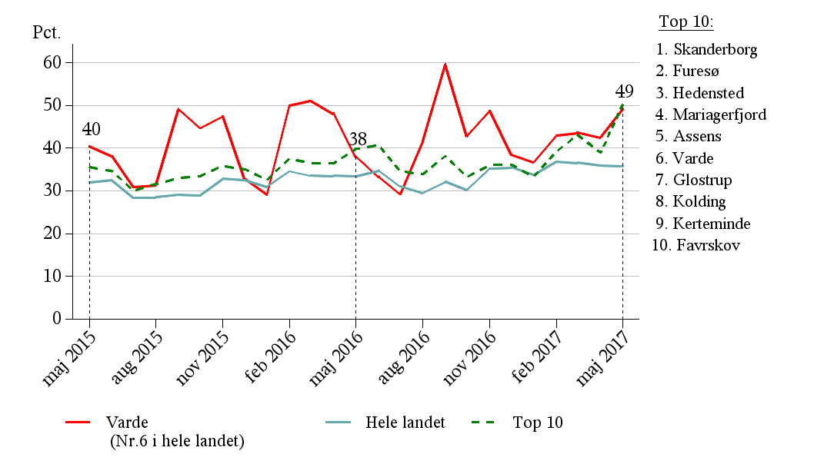
Baggrund for virksomhedsrettet indsats på tværs - sygedagpenge
Hvad er baggrunden for at I er lykkedes med indsatsen?
Politisk investering i virksomhedsrettet fastholdelsesindsats, først Varde Kommune projektet i 2012 og igen 2016
Investeringen vedrører til råd og vejledning, opfølgningssamtaler og flere løsninger på ude på arbejdspladserne
Tegn på succes – effekter
Gennemsnitlig varighed falder
Faldende antal årsværk
Høj andel i benchmarking

Slide 35
Processen
Hvad har I konkret gjort for at lykkes?
Ledelsesmæssigt fokus på udviklingen i tilgang, indsats og afgang
Faste aftaler om opfølgning på store virksomheder
Vækstmodellen understøtter anerkendende tilgang
Omfattende sagssparring med begrundelse for at fravige v-aktivitet
Kompetenceudvikling i samtaler og virksomhedsrettede løsninger
Sidemandsoplæring i virksomhedsrettet kontakt
Organisationen er tilpasset, så myndighed og udfører er lagt sammen
Sigtelinjer, især så kort tid som muligt og så få medarbejdere som muligt
Etablering af virksomhedsservice – praktikliste – vind, behold, gro

Slide 36
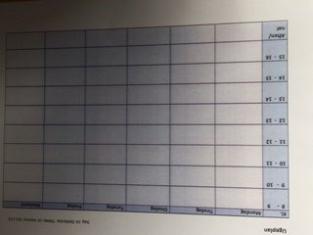
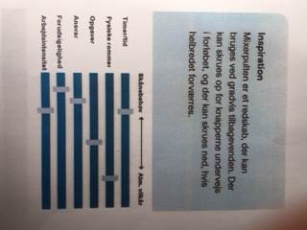
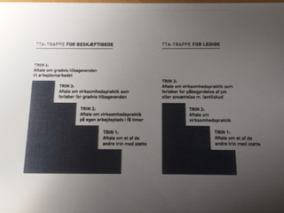
Læringspunkter
Angiv 3 eksempler på de vigtigste konkrete læringspunkter ift. den gennemførte proces?
Fokus på virksomhedsrettede kompetencer hos medarbejderne
Understøttende tilbud, fx arbejdsmarkedsrettet fysioterapi og coachende psykolog
Konkrete samtaleredskaber: ugeskema, mixerpult, trappemodel

Slide 37
Overførsel til andre ydelsesområder i eget jobcenter
Kan den succesfulde indsats overføres til andre ydelsesområder?
Snitfladen mellem forsikrede ledige og sygefravær, udnyttes allerede i dag ved at ligge i samme afdeling i jobcentret
Fokus på job for målgrupper med arbejdserfaring, ABC job
Fokus på tilknytning, praktik, små jobs for ikke-arbejdsmarkedsparate/resurseforløb
Hvilke tilpasninger skal der til for at indsatsen kan overføres, og hvilke forhold skal der være en særlig opmærksomhed på?
Kultur for forventning til virksomhedsrettet aktivitet
Sigtelinjen med kombination af myndighed og konsulent
Konstant ledelsesfokus på løsninger i virksomhederne

Slide 38
Drøftelse

Slide 39
Præsentationsrunde
Skive
Skanderborg
Varde
Hedensted (Ordinære timer)
Lyngby-Taarbæk
Middelfart

Slide 40
Virksomhedsrettet indsats på tværs
Workshop 21. september 2017

Slide 41
Baggrund
Hvad er baggrunden for at I er lykkedes med indsatsen?
-Klar ledelsesmæssig prioritering, italesættelse og opmærksomhed
-En ”Jobbet først” kultur med fokus på den enkeltes muligheder og ressourcer og ikke på begrænsninger.
-Tæt samarbejde med virksomhederne (Code of care)
Tegn på succes – effekter
-Flere i ordinære timer.
-Faldende forsørgelsesudgifter og antal ydelsesmodtagere.
-Virksomheder forventer ikke længere at borgere altid starter i praktik.

Slide 42
Processen
Hvad har I konkret gjort for at lykkes?
-Øget ledelsesmæssigt fokus.
-Tæt samarbejde mellem sagsbehandler og virksomhedskonsulent.
-Empowerment tilgang.. Fokus på borgerens egen mestring.
-Italesættelse af de ”gode historier” blandt andet hvad ordinære timer betyder for konkrete borgeres økonomi, arbejdsidentitet og selvværd.
-Prioriteret ressourcer til den virksomhedsrettede indsats.
-Jobrettede samtaler.

Slide 43
Læringspunkter
Angiv 3 eksempler på de vigtigste konkrete læringspunkter ift. den gennemførte proces?
-Betydningen af, for den enkelte borger, at kunne sige til sig selv og andre ”jeg arbejder, jeg får løn”, fremfor ”jeg er i praktik, igen, og får offentlig ydelse”.
-Virksomhederne vil gerne, men skal udfordres.
-Der findes et uopdyrket marked af ”småjobs” altså muligheder for at få borgere ind i få timer til løsning af forskellige opgaver.
-Betydningen af sagsbehandlerens tro på borgerens evner og muligheder.

Slide 44
Overførsel til andre ydelsesområder i eget jobcenter
Kan den succesfulde indsats overføres til andre ydelsesområder?
-Ja. Og er blevet det. Fokus på at ”jobbet først” tankegangen gælder i hele jobcentret.
Hvilke tilpasninger skal der til for at indsatsen kan overføres, og hvilke forhold skal der være en særlig opmærksomhed på?
-Klare politiske og ledelsesmæssige udmeldinger på retning og forventninger. Opbakning til ledere og medarbejdere.
-Fokus på kulturen og troen på borgeren.
-Fokus på resultater og i mindre grad på processer.

Slide 45
Præsentationsrunde
Skive
Skanderborg
Varde
Hedensted
Lyngby-Taarbæk (Jobafklaring)
Middelfart

Slide 46
Virksomhedsrettet indsats på tværs - fokus på personer i jobafklaring Lyngby-Taarbæk Kommune Workshop 21. september 2017

Slide 47
Baggrund
Hvad er baggrunden for at I er lykkedes med indsatsen?
Stor politisk opmærksomhed på den virksomhedsrettede tilgang – samt målrettet investering i ansættelse af virksomhedskonsulenter
Virksomhedskonsulenterne er tilknyttet de enkelte målgrupper og har deres egen portefølje af borgere
Høj grad af borgerinddragelse og fokus på empowerment
Arbejder bevidst med den gode relation
Tæt samarbejde mellem sagsbehandler, virksomhedskonsulent og borger
Individuelle tilrettelagte virksomhedsforløb
Stort samarbejde på tværs af virksomhedskonsulenterne i jobcentret – giver adgang til et bredt netværk af virksomhedskontakter
Etablering af gode samarbejdsrelationer med flere virksomheder som ligner partnerskaber
Tæt opfølgning – med både borger og virksomheder

Slide 48
Kilde: Jobindsats.dk
Kilde: Jobindsats.dk Note: Ordinære timer er ikke medregnet

Slide 49
Tegn på succes
Status 3 måneder efter afsluttet jobafklaringsforløb
 | Lyngby-Taarbæk Kommune | Hele landet
Lønmodtagerbeskæftigelse | 37% | 27%
A-dagpenge | 20% | 17%
Selvforsørgelse | 12% | 10%
Fleksjob | 8% | 10%
Andet | 5% | 6%
Ressourceforløb | 4% | 6%
Jobafklaringsforløb | 4% | 8%
Uddannelse | 3% | 3%
Sygedagpenge | 3% | 6%
Kontanthjælp/uddannelseshjælp/integrationsydelse | 3% | 4%
Førtidspension | 2% | 3%
Kilde: Jobindsats.dk
Note: Afsluttede forløb i perioden 3kv2014-2kv2016: 110 forløb

Slide 50
Processen
Hvad har I konkret gjort for at lykkes?
Der er stor ledelsesmæssig opbakning
Alle medarbejderne har været på et fælles kompetenceforløb i empowerment – det har givet et fælles sprog og en fælles tilgang
Indsatsen varetages af et lille team med to sagsbehandlere og én virksomhedskonsulent
Tæt samarbejde mellem meget erfarne sagsbehandlere og virksomhedskonsulent – høj grad af sparring og vidensdeling om borgerens sag
Virksomhedskonsulenten er ansat målrettet til stillingen – har en bred baggrund fra privat salg og sundhedsindsatser
Konstant fokus på borgerinddragelse og den tillidsbaseret relation
Individuelle tilrettelagte forløb – med klar forventningsafstemning mellem borger, virksomhed og jobcenter.
Tæt opfølgning med borger og virksomhed

Slide 51
Læringspunkter
Angiv 3 eksempler på de vigtigste konkrete læringspunkter ift. den gennemførte proces?
Det er vigtigt ikke at have ambitioner på borgerens vegne. Det er borgeren der skal drive processen ellers virker det ikke (empowerment)
Tydelig arbejdsdeling i forhold til den opsøgende virksomhedskontakt – borgeren udarbejder f.eks. selv lister over job- og praktikønsker
Hyppig og personlig opfølgning ude på virksomheden – vigtigt med en klar forventningsafstemning

Slide 52
Overførsel til andre ydelsesområder i eget jobcenter
Kan den succesfulde indsats overføres til andre ydelsesområder?
Ja – særlig med hensyn til:
Hyppig virksomhedskontakt og opfølgning ude på virksomhederne
Fokus på virksomheder, hvor der er gode jobmuligheder
Borgerinddragelse – fokus på empowerment og ejerskab
Fokus på at motivere og hele tiden stille krav – rykke på borgerens egne forventninger til, hvad der er muligt
Klar forventningsafstemning

Slide 53
Overførsel til andre ydelsesområder i eget jobcenter
Hvilke tilpasninger skal der til for at indsatsen kan overføres, og hvilke forhold skal der være en særlig opmærksomhed på?
Måske er det vigtigt med små teams på tværs?
Det er ressourcekrævende med ugentlige opfølgninger ude på virksomhederne
Opmærksomhed på at ansætte de rette profiler

Slide 54
Til- og afgang

Slide 55
Præsentationsrunde
Skive
Skanderborg
Varde
Hedensted
Lyngby-Taarbæk
Middelfart (Kontanthjælp)

Slide 56
Virksomhedsrettet indsats: Kontanthjælp og indsats på tværs Job- og Vækstcenter Middelfart
Workshop 21. september 2017

Slide 57
Baggrund
Ledelsesmæssigt fokus
Politisk opbakning
Et politisk ønske at også kontanthjælpsmodtagere får fodfæste på arbejdsmarkedet
Prioritering af ressourcer ud fra en investeringstilgang
Projekt Jobstart
Tegn på succes / effekter:
Projekt Jobstart – resultater :
År 1 (2015): mål om 45 KH’ere i job
År 2 (2016): mål om 55 KH’ere i job → realiseret: 101 personer svarende til 46 årspersoner = provenu på 4,9 mill. kr.
Indsats på tværs:
Virksomhedscenter-praktik som fødekæde til individuelle praktikker
Ændret fokus på jobparathed: visitationen skærpet – et optimistisk syn på borgerens jobmuligheder og potentialer
Integration:
Investering i konsulenter
Fokus på ”jobparat fra start”
Notes:
Hvad er baggrunden for at I er lykkedes med indsatsen? (fx økonomisk begrundet, lovkrav, politisk ønske, båret af enkeltpersoner mv.)

Slide 58
Processen
Mission/ vision (2013):
”den bedste inklusion til arbejdsmarkedet foregår på arbejdsmarkedet”
”vi vil være virksomhedernes foretrukne samarbejdspartner
i forhold til rekruttering, kompetenceudvikling og fastholdelse…”
Kvalitetssikring af og kompetenceløft i forhold til konsulenternes socialfaglige opfølgninger → fokus på fremdriften/progressionen i borgerens sag.
De første successer fører til at medarbejderen tror på at mere er muligt
Stærk ledelsesfokus
Ugentlige nøgletal:
Aktiveringstal opgøres udelukkende på virksomhedsrettede tilbud
Opgøres pr. konsulent og pr. sagsbehandler
Beskæftigelsesplan 2016 uddybet via projektbeskrivelser med detaljerede delmål og resultatmål.
Investering i konsulenter
Virksomhedsservice som et tværorganisatorisk indsatsområde på tværs af alle målgrupper og teams.
Notes:
Hvad har I konkret gjort for at lykkes? (fx udbredt viden om indsatsen, tilføjet kompetencer, motiveret medarbejderne, tilpasset organisationen, ledelsesmæssigt fokus).

Slide 59
Læringspunkter
Kommunikationen indadtil
Kulturforandring – det lange, seje træk
Kommunikationen udadtil/ til interessenterne
Virksomheder
kolleger fra andre afdelinger
praktiserende læger
psykiatri
m.fl.
Sagsbehandlerens tro på den enkelte borgers mulighed for at få fodfæste på arbejdsmarkedet og på den enkeltes ressourcer er afgørende
en løbende dialog mellem leder og sagsbehandler om at arbejde ressourcefokuseret med både borgers ‘levnedsbeskrivelse’ (historien) og skånebehov (aktuelle).
potentialet i sagsbehandlerskifte!
Notes:
Angiv 3 eksempler på de vigtigste konkrete læringspunkter ift. den gennemførte proces?

Slide 60
Overførsel til andre ydelsesområder i eget jobcenter
I gang med lignende proces på områderne:
ressourceforløb
tunge sager, svært at sikre fremgang.
jobafklaring
fokus på flere skal raskmeldes til job
integration – godt på vej
Virksomhedscentre som startpraktik for udsatte ledige – på tværs af målgrupper
Forhold, der skal være en særlig opmærksomhed på:
Investering i konsulenter
Kulturforandringen – kræver retning og ledelse
Kommunikationen til interessenterne
Notes:
Kan den succesfulde indsats overføres til andre ydelsesområder? (fx når vejen er banet på ét ydelsesområde bliver det lettere fordi man ved hvad der skal til, der kan være særlige forhold som gør sig gældende på de forskellige ydelsesområder).
Hvilke tilpasninger skal der til for at indsatsen kan overføres, og hvilke forhold skal der være en særlig opmærksomhed på? (fx organisering, kompetenceudvikling og ledelsesinvolvering).

Slide 61
Identifikation af drivere og barrierer
Overvejelser i forhold til
Hvilke faktorer befordrer og hvilke vanskeliggør, at udbrede best practice fra ét ydelsesområde til andre ydelsesområder?
Hvilke faktorer befordrer og hvilke vanskeliggør, at udbrede best practice fra ét jobcenter til et andet?

Slide 62
Ideudvikling
Konkrete redskaber eller greb, som kan understøtte hvordan god praksis kan udbredes.

